Slide 1


Que peut faire le Heron ?
Bachelor of Science HES-SO en Géomatique
Présentation et défense
7 septembre 2017 - Glauser Jérémias

Slide 2
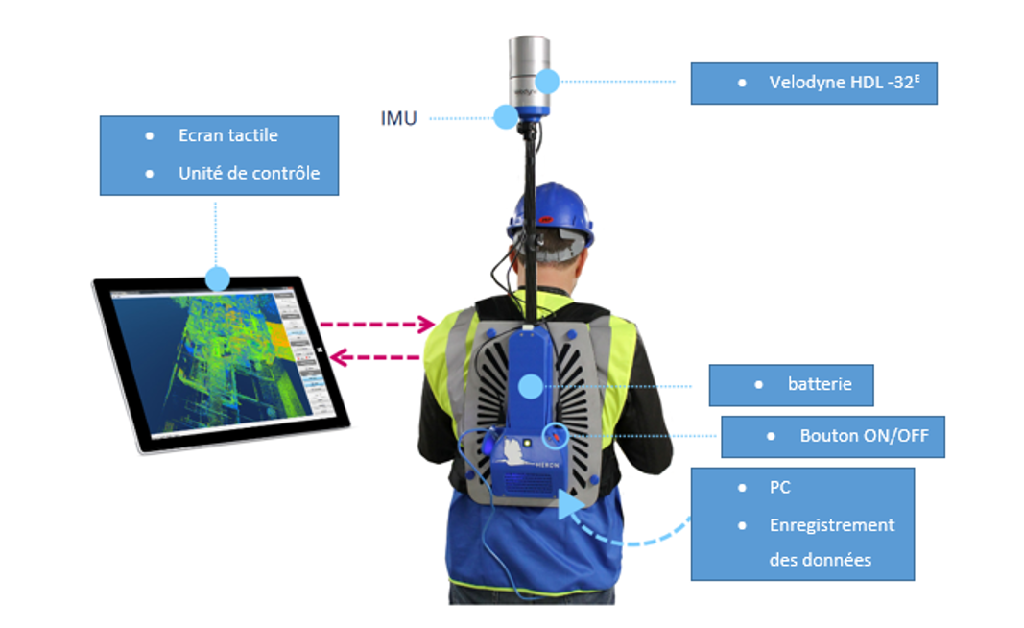
Le Heron AC-1
Source : http://www.gexcel.it/en/heron-overview
Notes:
IMU : Inertial Measurement Unit

Slide 3
Mode d’utilisation
mapping (cartographie)
Génération de nuage de points nommé «carte locale» ou «local Maps»
traking (surveillance)
Vérification en temps réel des changements de l’environnement

Slide 4
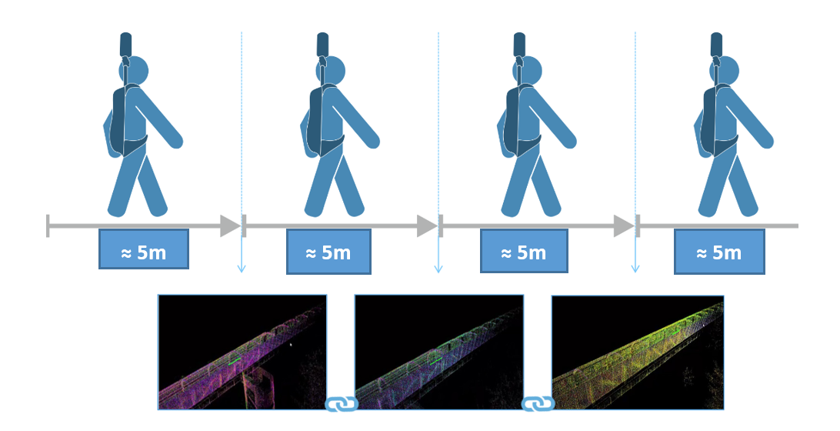
Fonctionnement LOCAL MAPS
ICP
ICP
Source : http://www.gexcel.it/en/heron-overview

Slide 5

Fonctionnement - Optimisation
Source : http://www.gexcel.it/en/heron-overview

Slide 6
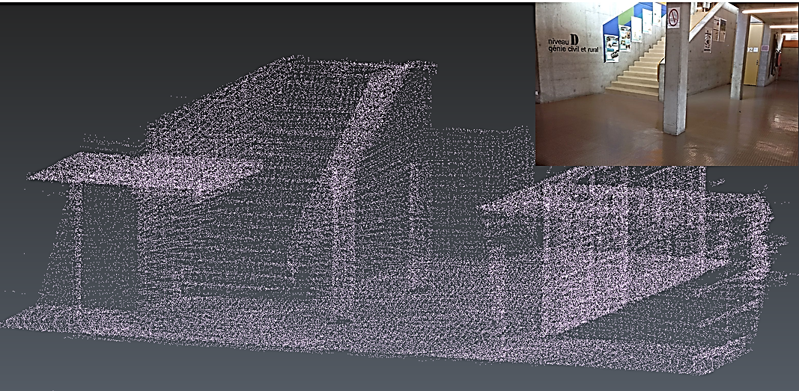
Exemple d’un nuage de points

Slide 7





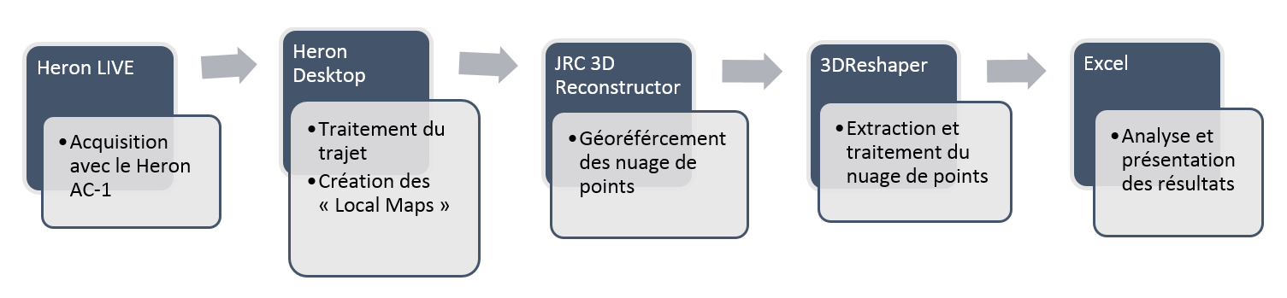
Chaine de traitement

Slide 8
Objectifs
Comparatif des systèmes scanner laser portables
Tests du système à l’intérieur d’un bâtiment
Test du système à l’extérieur
Tests avec le système monté sur un véhicule
Précision relative, absolue et dérive
Points positive et négative du Heron AC-1 par rapport au système existant sur le marché
Endroit qui fonctionne, parcours optimal et dérive
Précision subjective du système

Slide 9
Comparatif des systèmes portables

Slide 10
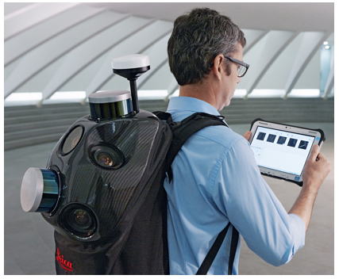
Leica Pegasus Backpack
Avantages
Positionnement GNSS (nuages directement géoréférencés)
Caméra avec vue calibrée 360°
Inconvénients
Initialisation de l’IMU
Coût
Source : http://survey.crkennedy.com.au/products/3d-laser-scanning/leica-hds-3d-laser-scanners/leica-pegasus-backpack
Notes:
Heron : 90’000 CHF
Pegasus : 230’000 CHF
Différence de 120’000 CHF

Slide 11
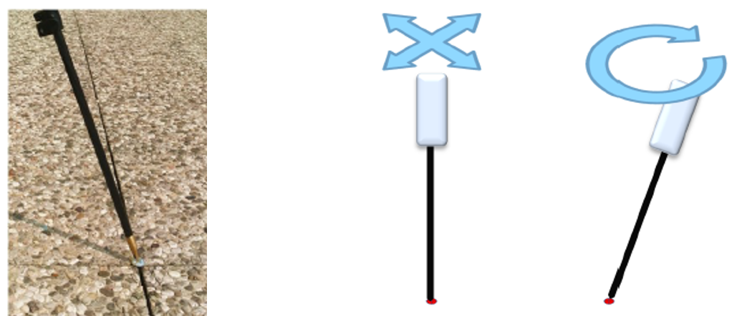
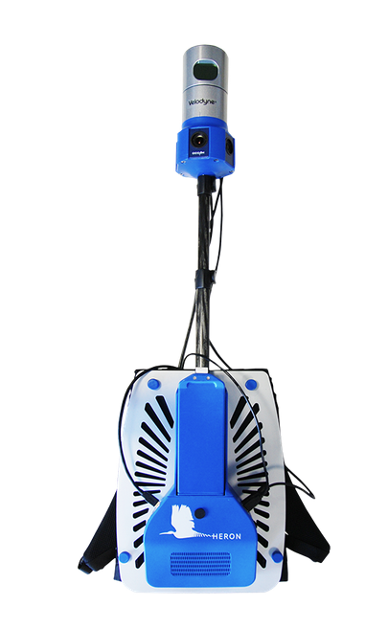
Point Picker Appareil Photo

Slide 12
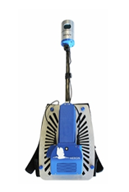
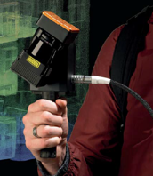
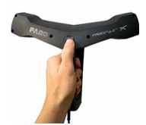
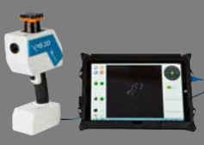
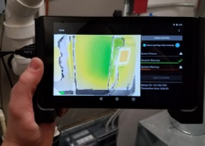
 | Heron AC-1 | ZEB-REVO | Scanner Freestyle3D | IMS - 2D | DPI-8X 3D Scanner
Entreprise | Gexcel | GeoSLAM | Faro | Viametris | DOT product
Portée [m] | 100 | 30 | 1 à 3 | - | 0.3 à 2
Précision [cm] | 5 | 3 à 30 | 0.1 | < 1 | -
Acquisitions [pts/s] | 700'000 | 43'200 | - | 43'240 | -
Poids [kg] | 6.7 | 4.1 | env. 2 | 1.5 | 1
Capacité de travailler en extérieur | Oui | Oui | Non | (Oui) Possible selon l’environnement | Non
Visualisation en temps réel | Oui | Non | Non | Oui | Oui
Acquisition mobile (voiture) | Oui | Non | Non | Non | Non
Caméra | (Non) Dès septembre | Oui GoPro technologie | Non | Oui | Oui

Slide 13
Tests intérieurs

Slide 14
Tests intérieurs – Précision relative
La détection de cylindres de diamètres différents
1
La détection de sphères et de distances relatives
2
La planéarité d’une surface
3

Slide 15
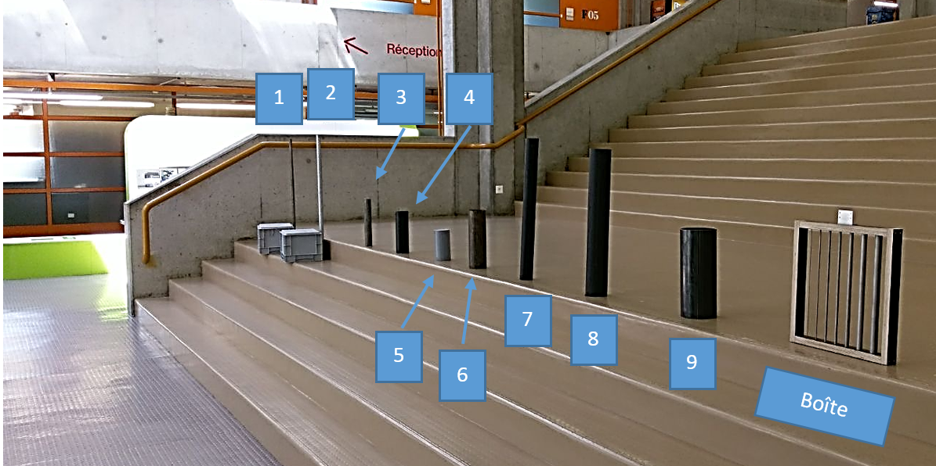
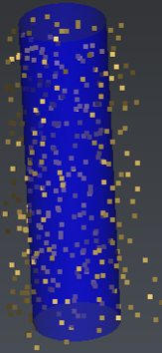
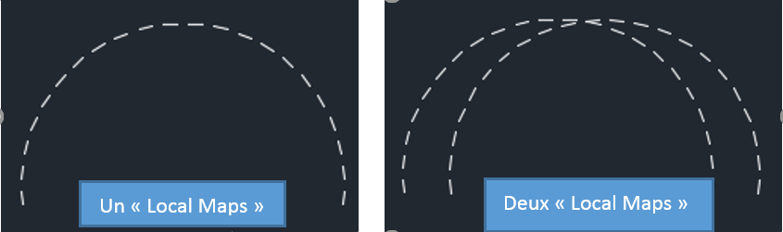
1. Détection de cylindres

Slide 16
2. Détection de sphères – Distances relatives
Distances horizontales | Ecart
3 à 15 mètres | -3 cm à -5 cm
Env. 100 mètres | 5 cm
Distances verticales | Ecart (DOIT-AVOIR)
8 à 23 mètre | Décimétrique

Slide 17
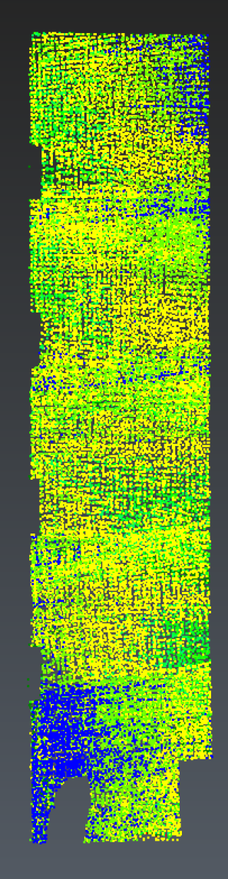
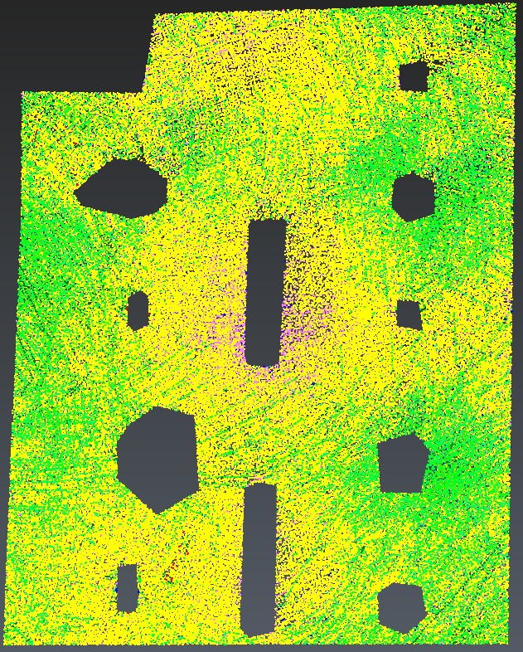
3. Planéarité d’une surface
Plan vertical
80% des points se trouve dans une plage de ±2.5cm
Plan horizontal
70% des points se trouvent dans une plage de ±1cm
Notes:
20 m → Plan vertical
80% des points se trouve dans une plage de ±2.5cm : couleur jaune et verte
20m → Plan horizontal
70% des points se trouvent dans une plage de ±1cm : couleur jaune

Slide 18
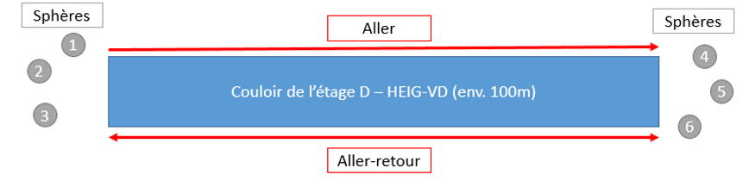
Dérive du système intérieur

Slide 19
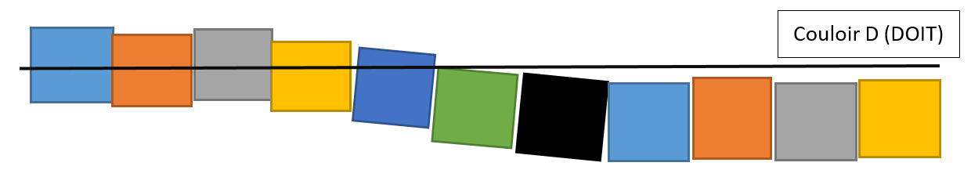
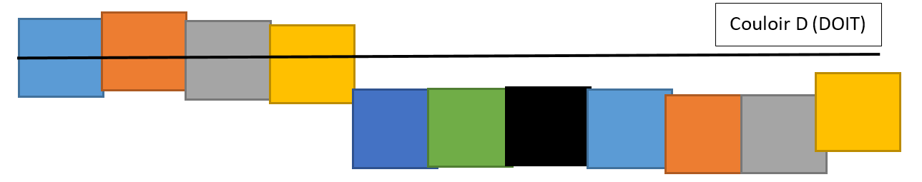
Dérive du système intérieur - Résultats
Valeur extrême planimétrique: longitude - 9.1cm à 75m
latérale 6.1cm à 75m
Valeur extrême altimétrique : -5.5cm au passage d’une porte
Notes:
Au milieu de l’acquisition

Slide 20
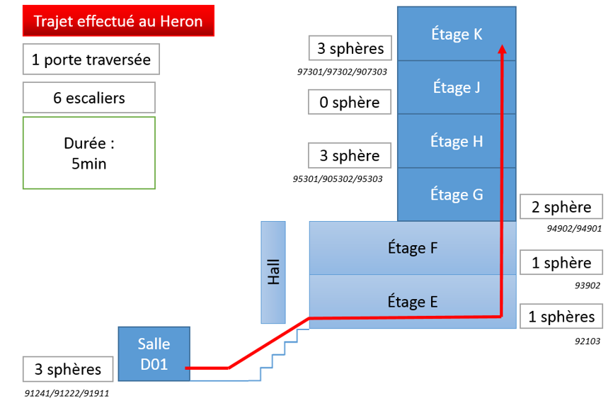
Précision absolue

Slide 21
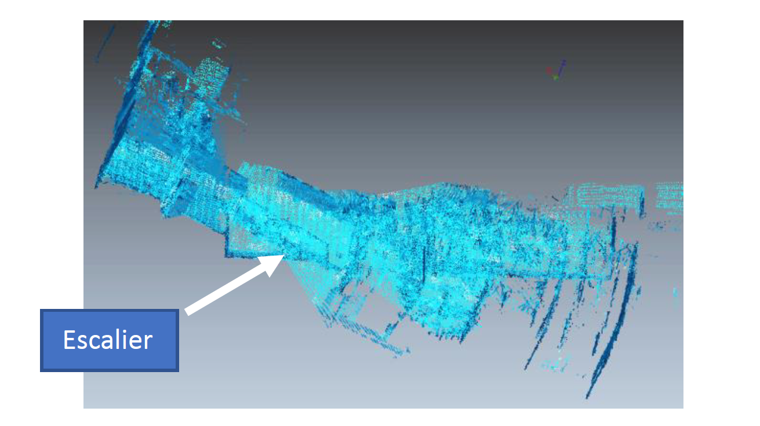
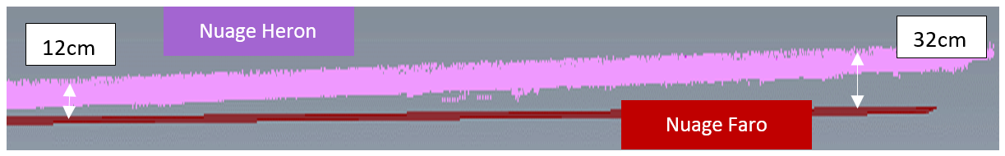
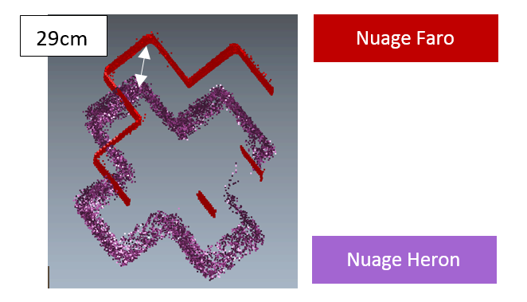
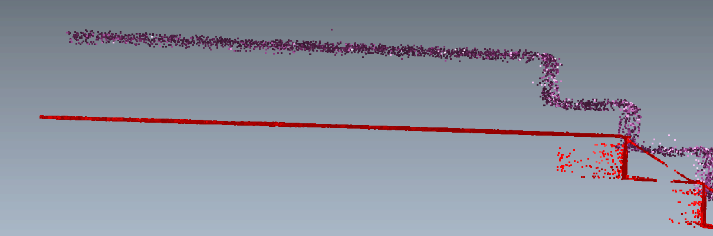
Précision absolue - Résultats

Slide 22
Tests extérieurs

Slide 23
Fonctionnement en temps réel
Trajets (emplacement) | Résultats | Analyses
Champs | Non-concluant | Manque d'éléments structurants pour l'algorithme SLAM
Escalier colimaçon | Non-concluant
Cours de la HEIG-VD | Concluant | Eléments structurants assez nombreux pour l'algorithme SLAM
Forêt | Concluant

Slide 24
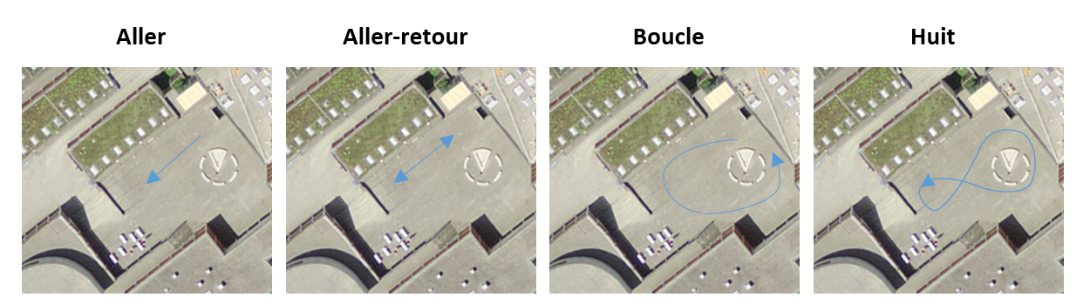
Cours de la HEIG-VD / Parcours optimal

Slide 25
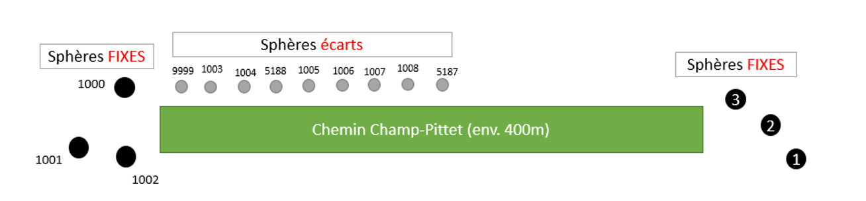
Dérive du système extérieur
Notes:
Ecart de géoréférencement : 30cm

Slide 26
Résultats sur le point 5187 à 200m
Valeurs planimétrique
Ecart longitude 44cm
Ecart latérale -33cm
Valeur altimétrique
Ecart altimétrique -5.5cm

Slide 27
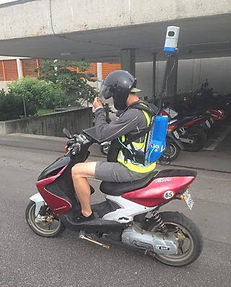
Tests avec système monté sur un scooter

Slide 28
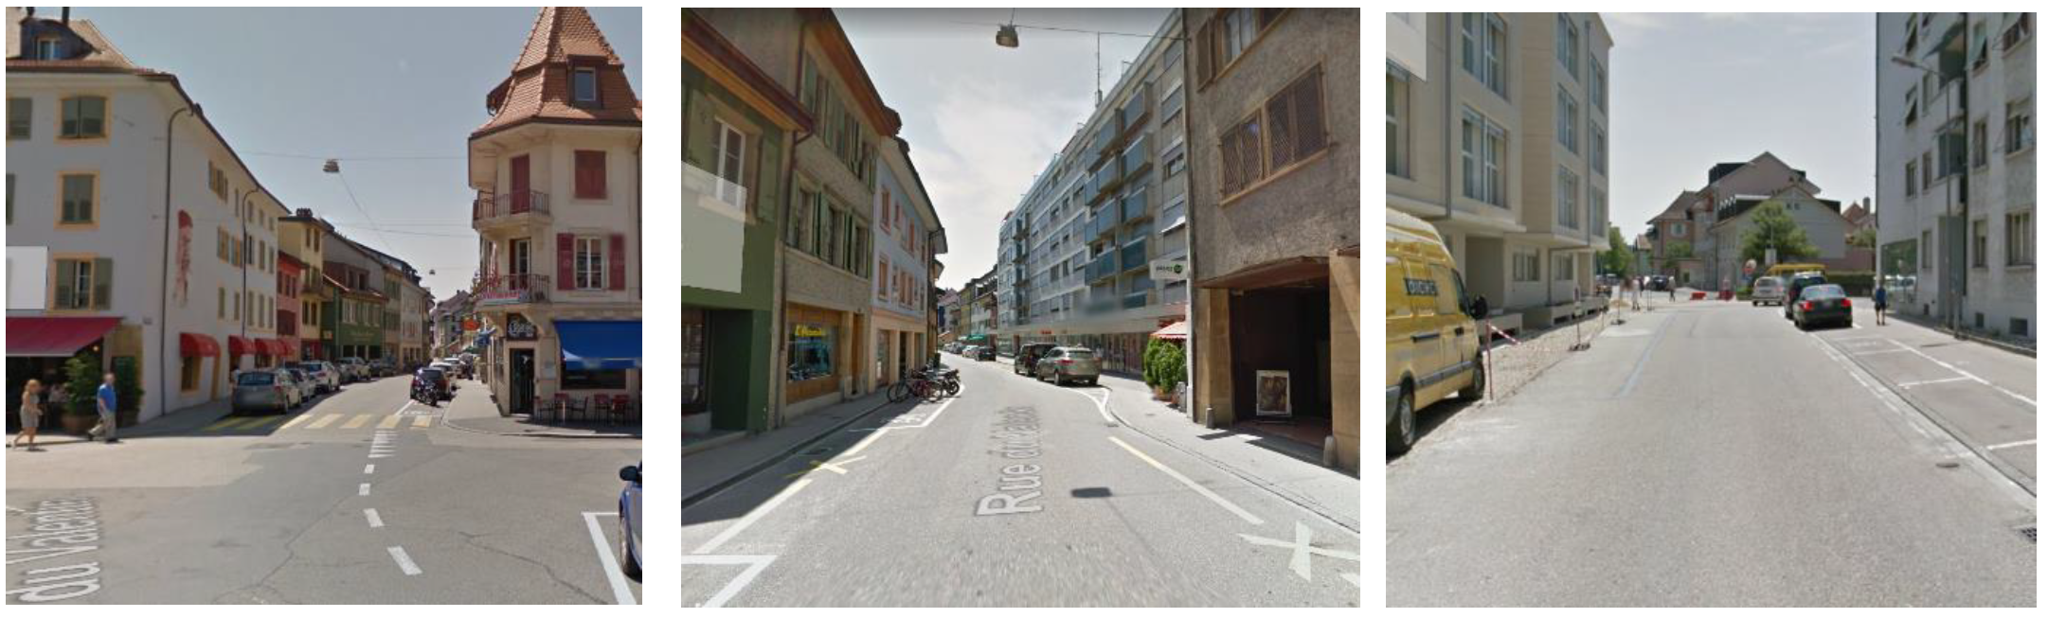
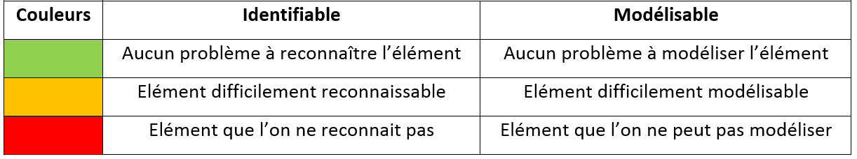
Corps de rue étroit

Slide 29

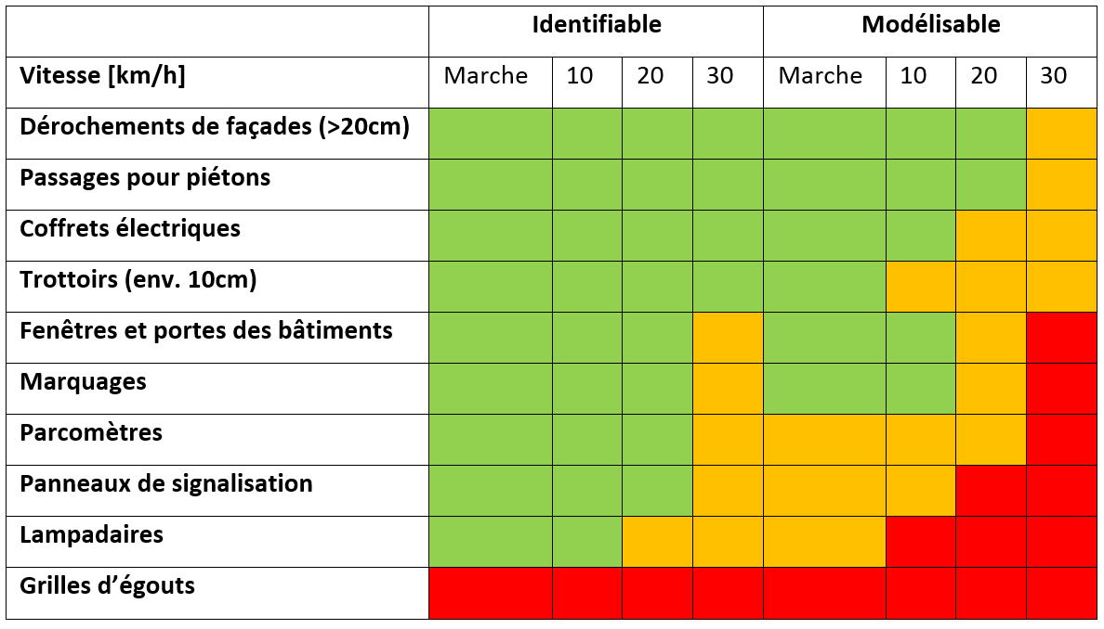
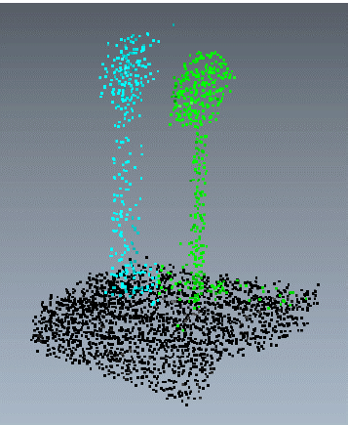
Identification - Modélisation

Slide 30
Conclusion
Système facile d’utilisation
1
Bruit de mesures env. 5cm
2
Passages de portes (décalage possible)
3
Escalier
(rotation possible)
4
Besoin d’éléments structurant pour l’algorithme SLAM
5

Slide 31
Merci de votre attention

